Slide 1
第六章：认知CSS
1、css语法基础 2、css基础选择符 3、css组合选择符 4、选择符优先级关系

Slide 2
1、CSS语言基础

Slide 3
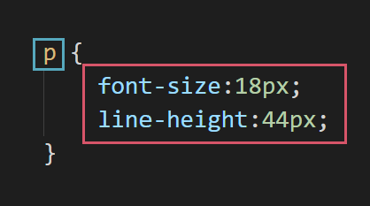
css语言基础
css由两大组成部分构成：
选择符对象
样式的声明
属性
值

Slide 4
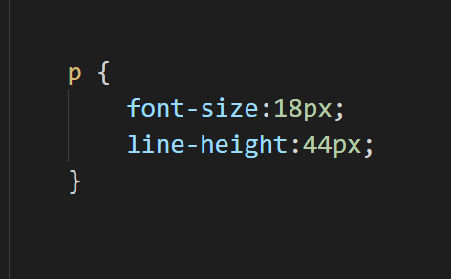
css语言基础
css语法：
选择符即是CSS样式要作用的html对象
样式声明必须被括在花括号 { }当中
每句声明都由样式属性和对应值两部分组成
声明的属性和值之间用E文冒号【:】分隔
每句声明都用E文分号【;】结束

Slide 5
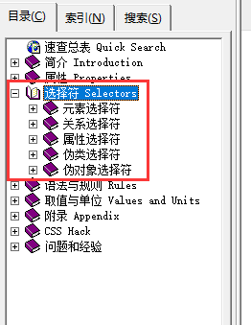
css语言基础
选择符（html对象）：
以html标签作为CSS声明的作用对象，有多种类型。基础的如下：
标签本身（标签名称）
标签的特定属性（id或class）
标签的某种状态（伪类）

Slide 6
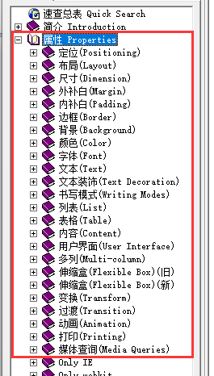
css语言基础
属性：
css属性根据不同的视觉表现进行分类。
如常见的：
文本的设定
尺寸的设定
色彩的设定

Slide 7
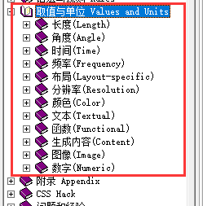
css语言基础
取值及单位：
根据css属性的不同类型，都会有对应的取值范围以及单位设定。
如常见的：
色彩：关键词、色值
尺寸：数值+单位
路径：url(地址)

Slide 8

css语言基础
注释方法：
以【/*】开始，【*/】结束
单行或多行均可适用

Slide 9
2、CSS基础选择符

Slide 10
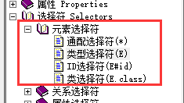
css选择符
基础选择符：
掌握基础选择符即可控制所有的对象
标签选择符
id选择符
class选择符

Slide 11
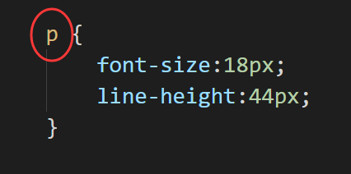
css选择符
标签选择符【tagname】：
直接以html标签的标签名作为选择符对象
常用于对网页中的基础标签进行统一的基准设定

Slide 12
css选择符
ID选择符【#idname】：
以html标签的id属性值作为对象，并使用【#】作为id的标识。
html标签的id属性是通用（全局）属性，但id值的命名是唯一的！
常用于具有针对性的html对象（唯一对象）。
HTML部分 | CSS部分
给标签添加id属性 | 用#号+id值作为选择符对象
<h1 id=“newstitle”>…</h1> | #newstitle { … }

Slide 13
css选择符
class类选择符【.classname】：
将一组css声明归纳成一个类别，起个名字并使用【.】作为类的标识。
给需要添加声明的html标签，使用class全局属性来添加对应的声明。
如果html标签附加多个类，类名之间用空格分隔，且后者优先。
常用于提取通用的样式声明，添加给多种不同的html标签对象。
HTML部分 | CSS部分
给标签添加class属性 | 用.号+class值作为选择符对象
<h1 class=“redtext”>…</h1> | .redtext { … }

Slide 14
css选择符
命名规范：
id和class的值都是自定义的，首先需要遵循基础的命名规范。
不允许用数字开头，推荐使用小写。
自定义名称最好具有语义化，可使用 【-】 或者【 _】 来连接词组

Slide 15
css选择符
优先级关系：
id选择符 > class选择符 > 标签选择符
id具有唯一性，因此优先级最高
class是自定义的类别归纳，优先级其次
tag标签名是html默认的对象设置，优先级最低

Slide 16
3、CSS组合选择符

Slide 17
css选择符
常用选择符：
通配选择符
后代选择符
子代选择符
群组选择符
指定选择符

Slide 18
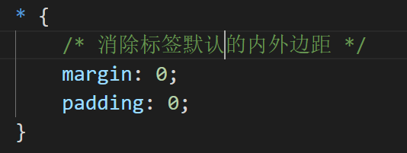
css选择符
通配选择符：
*
适配当前文档中的所有html对象。
也可以搭配其他选择符组合使用，进行某个范围内的通配。
常用于硬性消除html文档中所有对象的默认样式效果。

Slide 19
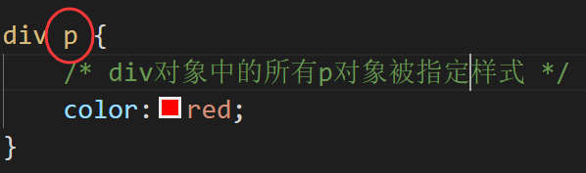
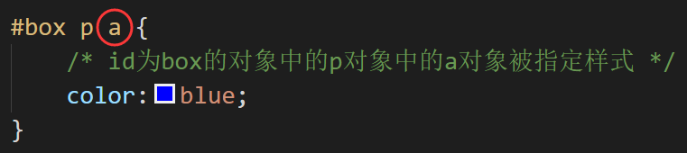
css选择符
后代选择符：
对象a 对象b 对象c
根据html结构的嵌套关系，选择前者内部的后者对象。
对象名之间用空格分隔，用【空格】代表包含关系。
前者包含后者可以是多重的，所有符合条件的后代（如儿子、孙子、孙子的孙子…）都将被选择。
不管有多少代，样式作用的对象仅限于最后一个对象。

Slide 20
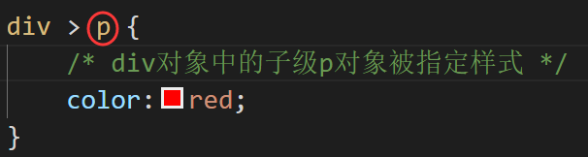
css选择符
子代选择符：
对象a > 对象b
根据html结构的嵌套关系，选择前者内部的后者对象。
对象名之间用【 > 】分隔，【>】代表父子关系。只有子对象将被选择。
样式作用的对象仅限于子对象。

Slide 21
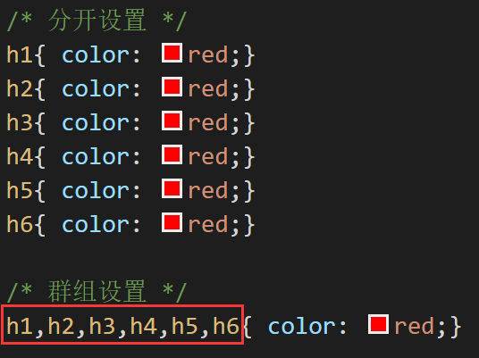
css选择符
群组选择符：
对象a , 对象b , 对象c
将同样的样式一次性用于多个选择符对象
选择符对象名称之间用逗号【 , 】隔开即可。

Slide 22
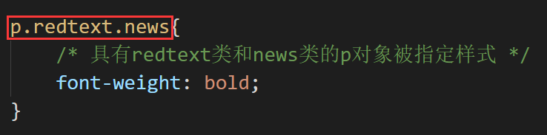
css选择符
指定选择符：
标签名.class类名
适用于多种选择符类型叠加一起来作精确限定，且可以叠加多次。
常见用于将class类选择符和标签选择符叠加使用。

Slide 23
4、选择符的权重值定义优先级关系

Slide 24
css选择符
思考：
css具有多种不同类型的选择符，当多种选择符类型都同时作用于1个html对象的时候，如果样式发生冲突，那么到底哪个优先？？

Slide 25
css选择符
权重：
每一种选择符都有一个相对重要的程度值，用来对比和决定哪种的优先级别更高，简称权重值。
在权重值相同的情况下，选择符的优先级按照就近原则来执行。
在权重值不相同的情况下，则需要通过权重值的计算来确定选择符的优先级。
组合形式的选择符，权重值的计算可以简单的看作用加法来完成。

Slide 26
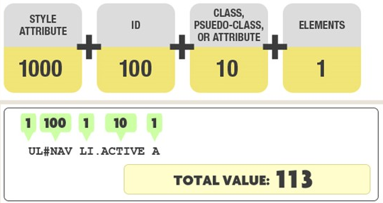
css选择符
权重值定义：
选择符类型 | 权重值定义
通配选择符 | 0
标签选择符 | 1
class类选择符 | 10
id选择符 | 100
看图：更好玩的星球大战css权重之争

Slide 27

css选择符
权重值特例：
如果在样式声明的尾部添加了 ，那么该样式无条件绝对优先！
会覆盖所有的样式规则，这种太过绝对的定义反而容易导致问题的产生，所以不推荐使用！
!important
!important

